Slide 1
基于 Spark 云平台的学生学习监控系统
BLUE THESIS PROPOSAL TEMPLATE
汇报人：彭锐 汇报时间：7.12

Slide 2
CONTENT
目录
0
1
目的和意义
02
效果展示
Your title here
Your title here
03
核心代码讲解
04
疑问
Your title here
Your title here

Slide 3
1
目的和原理
Life was like a box of chocolates, you never know what you’re go to get.

Slide 4
目的
YOUR ENGLISH TITLE
为了降低大学生使用 Spark 的学习成本，方便老师监控学生每日学习情况，而设计并实现基于Spark 云平台的学生学习监控系统。

Slide 5
原理
本系统首先部署 Hadoop 集群作为分布式存储基础，部署 Kubernetes 作为容器的编排和资源调度的管理器，部署 Hive 构建离线数据仓库。接着 Docker 构建 Spark 镜像，并上传到本地镜像仓库，根据 Spark 镜像产生 Spark 集群。然后利用 HTML 设计登录注册、上传到 HDFS 等操作、任务提交网页和可视化数据 报表，利用 Flask 框架实现前后端的交互，最后实现通过浏览器访问服务。

Slide 6
功能
为学生用户提供使用产生 Spark 集群服务
为老师用户提供数据仓库监控学生每日学习情况的服务。

Slide 7
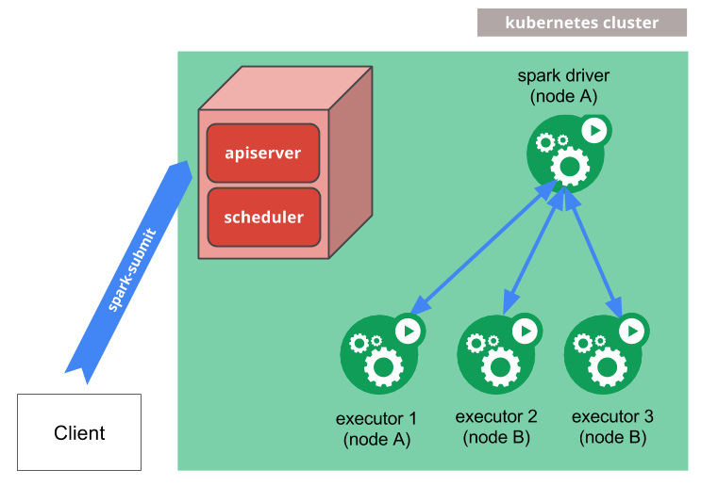
k8s部分原理

Slide 8
spark-submit可直接用于将 Spark 应用程序提交到 Kubernetes 集群。提交机制的工作原理如下：
1.Spark 创建一个在Kubernetes pod 中运行的 Spark 驱动程序。
2.驱动程序创建执行程序，这些执行程序也在 Kubernetes pod 中运行并连接到它们，并执行应用程序代码。
3.当应用程序完成时，执行程序 pod 终止并被清理，但驱动程序 pod 会保留日志并在 Kubernetes API 中保持“已完成”状态，直到它最终被垃圾收集或手动清理。

Slide 9
#!/bin/bash
code=$1
data=$2
memory_size=$3
cores_num=$4
pod_name=$5
instance=$6
#num_features=$7
#algorithm_name=$8
/opt/spark/bin/spark-submit \
--master k8s://https://192.168.10.4:6443 \
--deploy-mode cluster \
--conf spark.kubernetes.driver.pod.name=$pod_name \
--conf spark.executor.instances=$instance \
--conf spark.executor.cores=$cores_num \
--conf spark.kubernetes.authenticate.driver.serviceAccountName=spark \
--conf spark.kubernetes.driver.volumes.hostPath.tmp.mount.path=/tmp \
--conf spark.kubernetes.driver.volumes.hostPath.tmp.options.path=/tmp \
--conf spark.kubernetes.executor.volumes.hostPath.tmp.mount.path=/tmp \
--conf spark.kubernetes.executor.volumes.hostPath.tmp.options.path=/tmp \
--conf spark.kubernetes.container.image=myregistry.local:5000/cyf_spark_py_test1:3.1.1 \
$code $data

Slide 10
2
效果展示
Life was like a box of chocolates, you never know what you’re go to get.

Slide 11
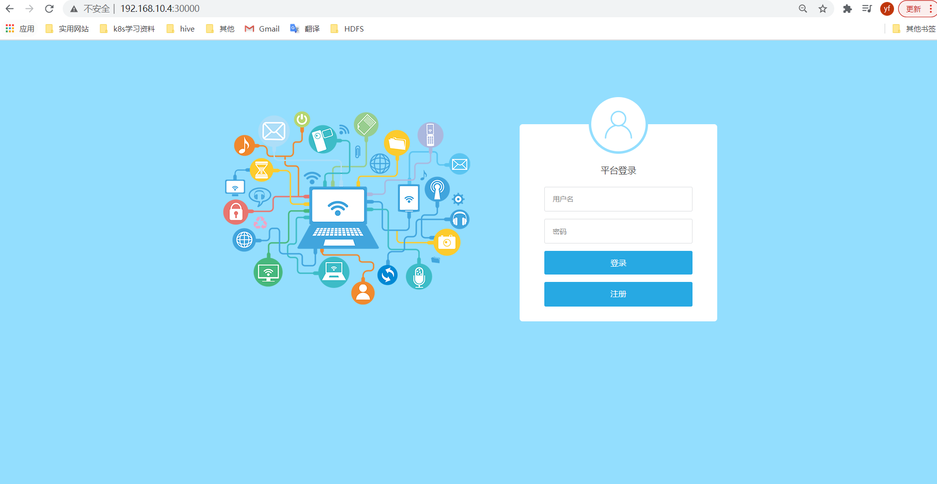
国外文献综述
YOUR ENGLISH TITLE
1、输入连接：http://192.168.10.75:30000/，进入登录注册页面

Slide 12
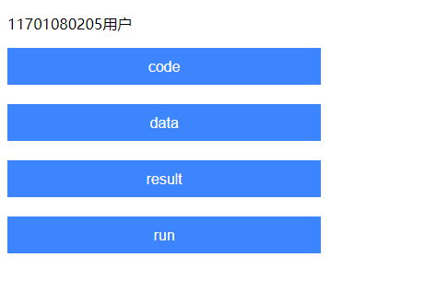
国外文献综述
YOUR ENGLISH TITLE
2、登录之后，进入Spark云平台的操作界面

Slide 13
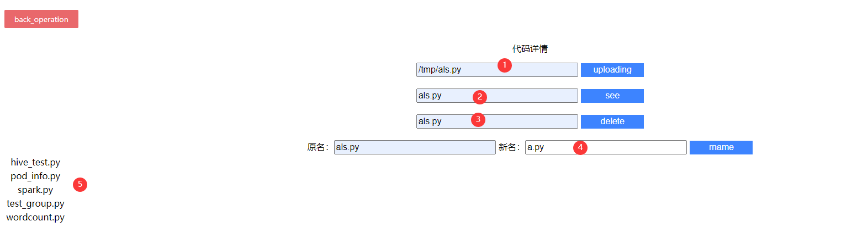
3、代码管理页面

Slide 14
其中code、data、result的管理页面类似，具体说明如下： ① 表示上传文件的路径 ② 表示查看文件中的内容 ③ 删除对应文件的路径 ④ 对文件进行重命名 ⑤ 表示上传到HDFS中用户目录下的文件

Slide 15
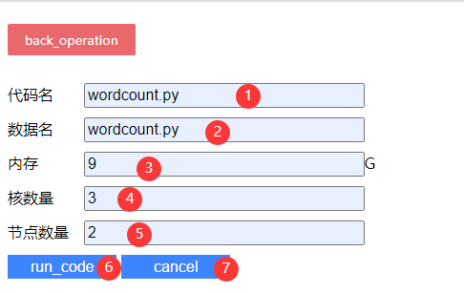
4、任务提交网页

Slide 16
(1) 表示上传的程序名 (2) 表示上传的数据名 (3) 设置内存的大小 (4) 设置核的数量 (5) 设置集群大小 (6) 提交运行按钮 (7) 取消运行按钮

Slide 17
3
核心代码讲解
Life was like a box of chocolates, you never know what you’re go to get.

Slide 18
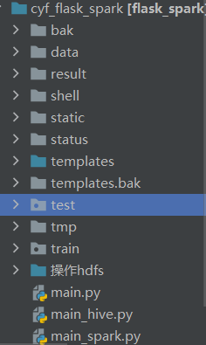
整个目录下，主要包含bak、data、result、shell、static、status、templates、templates.bak、操作hdfs、main_hive.py、main_spark.py文件和目录。

Slide 19
1、bak 该目录是为了备份整个项目的主程序，防止程序丢失和保存上一版本的主要程序。 bak目录下，主要保存整个项目的主程序main_hive.py、main_spark.py；其中main_spark.py是启动任务提交平台的主程序（main.py是最初版本的主程序）；main_spark.py是启动数据报表的主程序。

Slide 20
2、data 该目录是为了保存每日学生提交任务的数据记录文件（学号、程序名、状态等），同时也会保留以往的所有数据记录，所有记录不会被删除。 data目录下，主要保存submit+日期的文件（submit20210414.txt），分别保存那天学生任务提交的记录数据。
3、shell 该目录下，存放了shell脚本文件、用户账号信息和密码、SQL脚本文件。 password.csv：保存用户账号信息和密码 run.sh：任务提交的核心脚本 scp_submit_txt.sh：将任务提交记录从10.4节点复制到10.201节点 update_submit.sql：数据仓库的SQL脚本 update_day.sh：连接hive，执行update_submit.sql脚本

Slide 21
5、static 该目录下，保存网页的CSS、JS、图片等文件。 home_page：保存数据报表的CSS文件 login：Spark任务提交平台的登录网页的CSS文件 register：Spark任务提交平台的注册网页的CSS文件 echarts.min.js：Echarts可视化的JS导入文件
6、templates 该目录下，保存网页的HTML文件。 chart1.html、chart2.html、chart3.html、chart4.html、chart5.html、chart6.html：表示数据报表的详细信息展示网页 data.html：数据管理网页 error_show.html：报错日志展示页面 home_page.html：数据报表网页 login.html：登录网页 operation.html：Spark任务提交平台的操作选择网页 register.html：注册网页

Slide 22
8、操作hdfs 该目录下，保存连接HDFS，并执行上传、下载等操作的程序。 hdfs_opteration.py：连接HDFS，完成文件的上传、下载、重命名等操作。 9、main_spark.py（main.py为main_spark.py的最初版本） 该程序为Spark任务提交平台的启动程序。 10、main_hive.py 该程序为数据报表的启动程序。

Slide 23

核心代码展示
点击输入正文

Slide 24
hdfs_opteration.py
页面大部分操作，都封装在自己做的一个包hdfs_opteration.py上
其中有如下函数：
list_dir_file： 显示目录下的文件名
uploading_file 将文件上传到hdfs
see_file 查看文件的内容
delete_file 删除文件
rename_file rename_file 重命名文件
load_local 下载文件到本地
run_code 运行代码
get_result 获取pod中的日志
delete_pod 删除pod

Slide 25
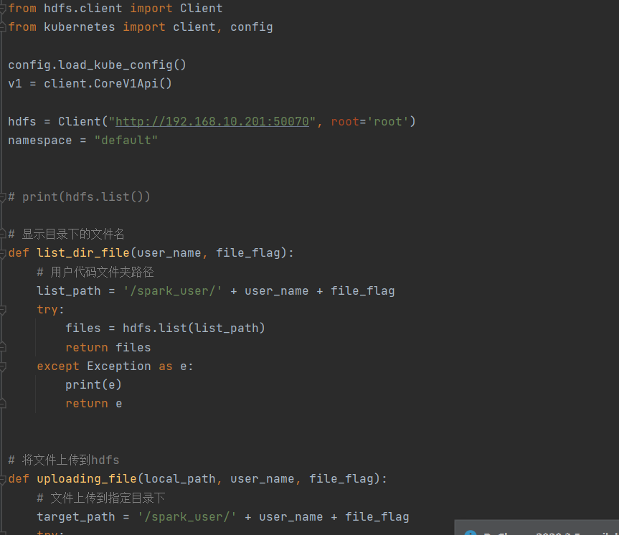

Slide 26
main.py
前端通过flask实现代码在main.py上，其中static,template两个文件夹，static保存网页的CSS、JS、图片等文件。template保存html文件

Slide 27
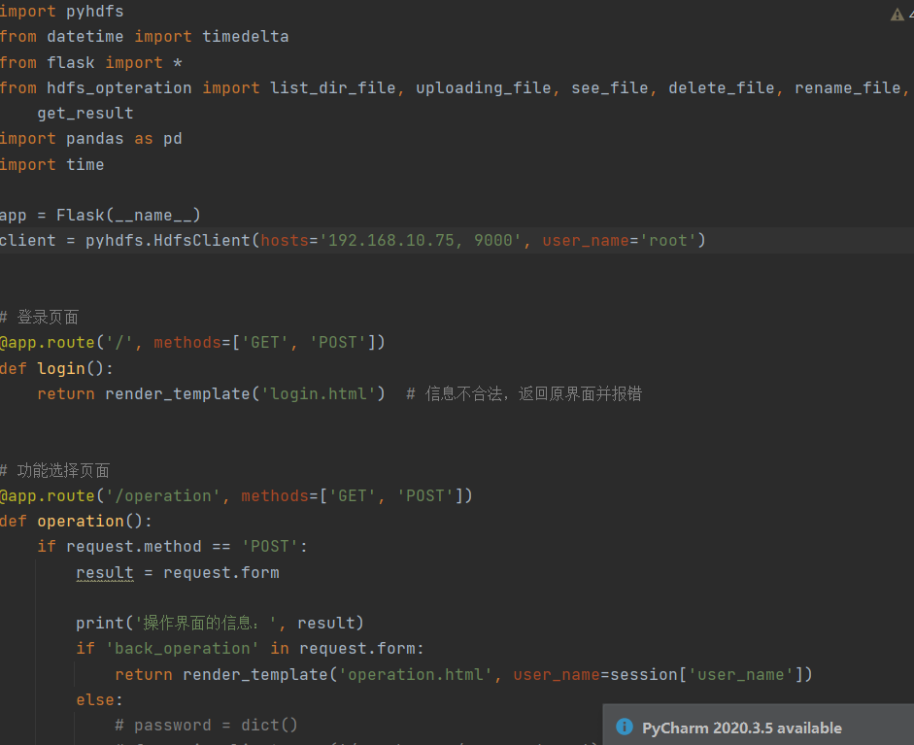

Slide 28
main_hive.py
学生学习情况实现在main_hive.py上利用 pyhive 连接到 hive 数据仓库，使用 SQL 语句查询各个表的具体数据，然后将查询到的数据传递到前端，最后前端得到数据后，将数据填充到前端网页中展示

Slide 29
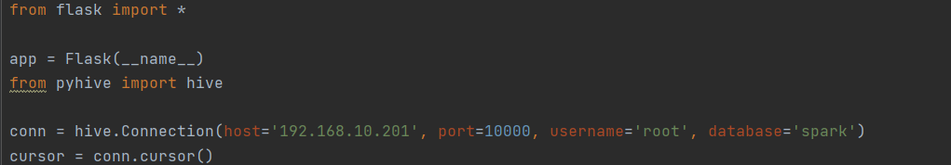
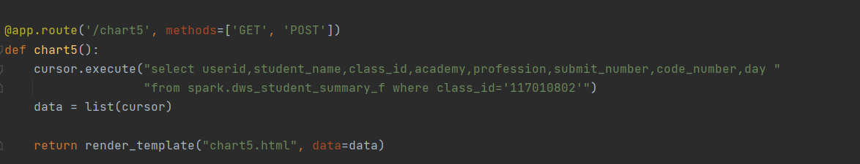

Slide 30
汇报完毕,谢谢大家!
BLUE THESIS PROPOSAL TEMPLATE

